Slide 1
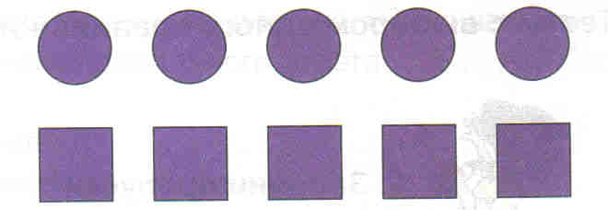
Фигуры разбиты на группы по …. Выбери и отметь галочкой правильный ответ
ФОРМЕ
ЦВЕТУ
РАЗМЕРУ

Slide 2
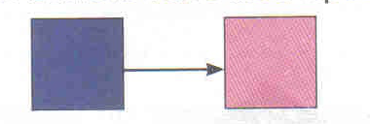
Что изменилось? Выбери и отметь галочкой правильный ответ
ФОРМА
ЦВЕТ
РАЗМЕР

Slide 3
Следующий в ряду будет…
Выбери и отметь галочкой правильный ответ

Slide 4
Чем отличаются фигуры? Выбери и отметь галочкой правильный ответ

Slide 5
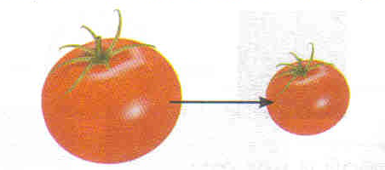
Что изменилось? Выбери и отметь галочкой правильный ответ

